Slide 1
metaDecentraland
מגישים:
דולב פגיר 311453732
ליאור פרלמן 203311808

Slide 2
הוראות התקנה
העתקת הספרייה שלנו באמצעות הפקודה:
git clone https://github.com/dolevpa/metaland-dapp.git
כניסה לתיקיה metaland-dapp באמצעות הפקודה:
cd metaland-dapp
התקנת הסיפריות ותלויות הפרויקט באמצעות הפקודה:
npm install

Slide 3
הגדרת וסינכרון הגנאש
פתיחת התוכנה גנאש, הגדרת סביבת עבודה חדשה עם הפורט 8545.
הפעלת מיגרציה לשם יצירת החוזים (deploy) באמצעות הפקודה:
Truffle migrate --reset

Slide 4
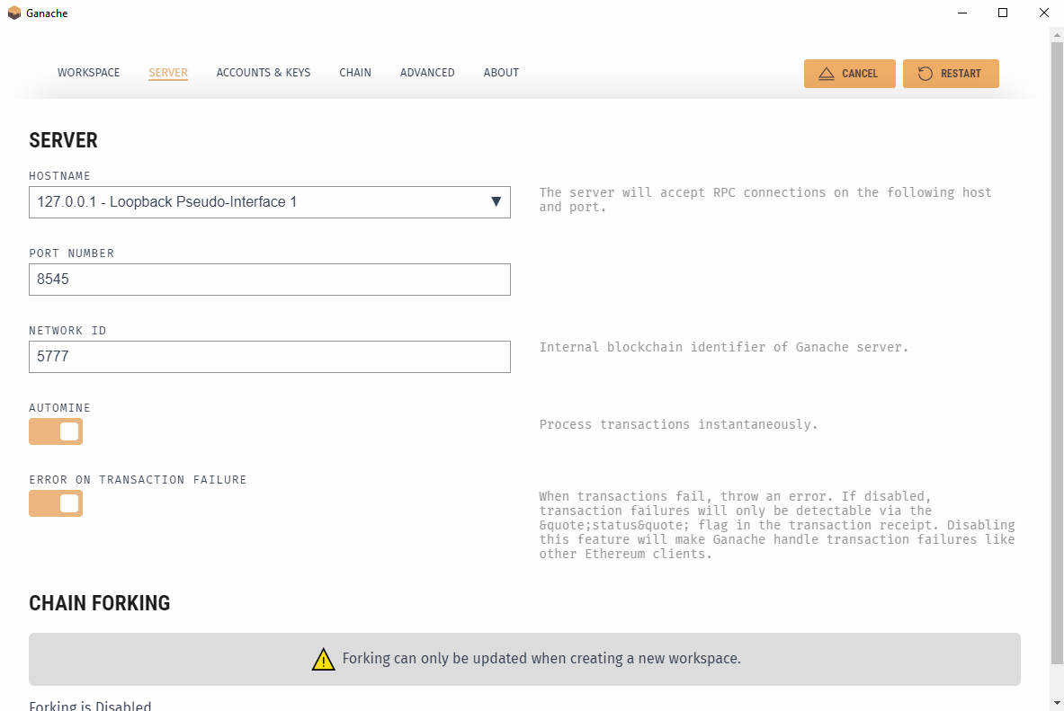

Slide 5
התאמת החוזה לגנאש
העתקת כתובת החוזה הנוצר בגנאש לקובץ usePurchaseLandContract, הדבקתה בשורה 5 במקום הערך של המשתנה contractAddress ושמירת השינויים בקובץ.
העתקת הקובץ PuchaseLand.json מהתיקיה build/contract והדבקתו בתיקיה src.

Slide 6
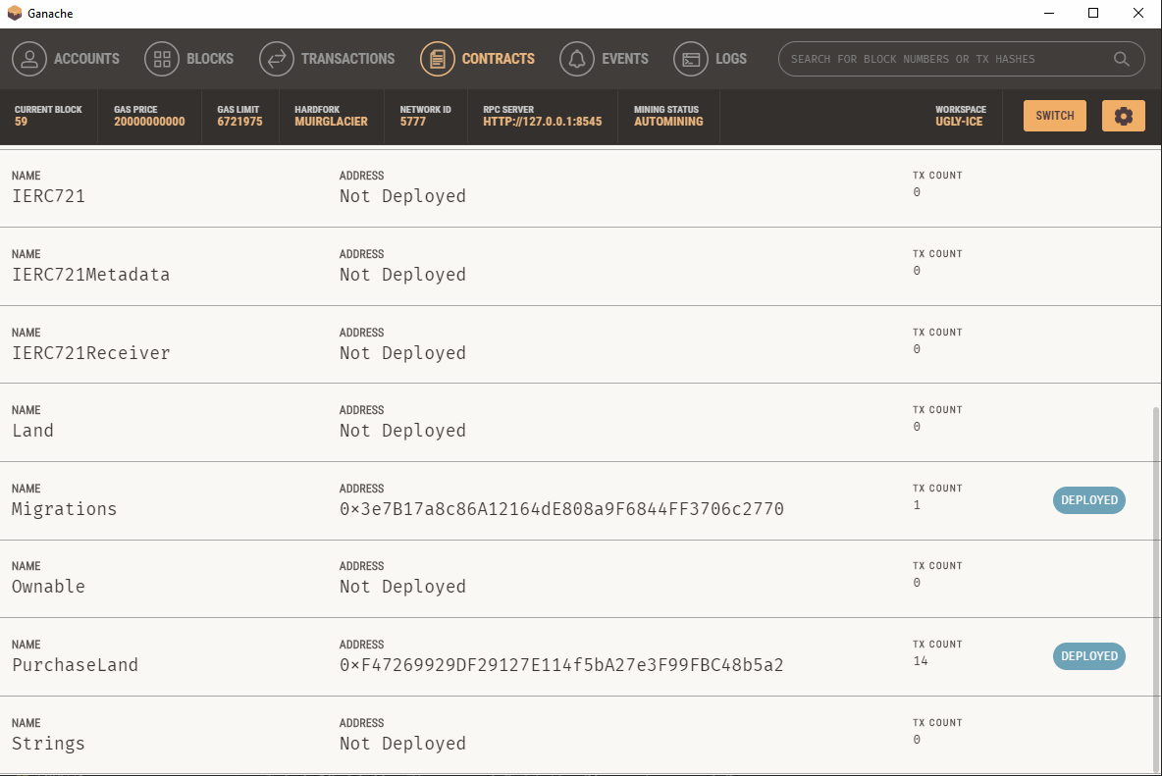
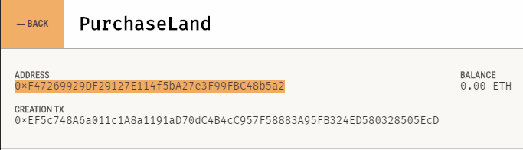

Slide 7
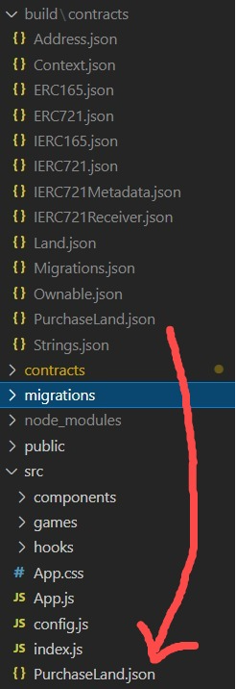

Slide 8
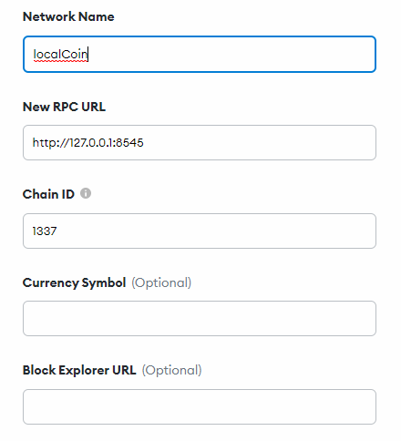
חיבור MetaMask לבלוקצ'יין הנוצר בגנאש
לחץ על התפריט המראה “Main Network” ובחר “add Network”.
לאחר מכן מלא את הפרטים באופן הבא:
לחץ save לשמירת הרשת.

Slide 9
הפעלת האפליקציה
הכנס בטרמינל את הפקודה הבאה:
npm start
כעת יפתח חלון חדש בדפדפן בכתובת http://localhost:3000/ המכיל את המפה של כל השטחים (ה-NFTs).

Slide 10
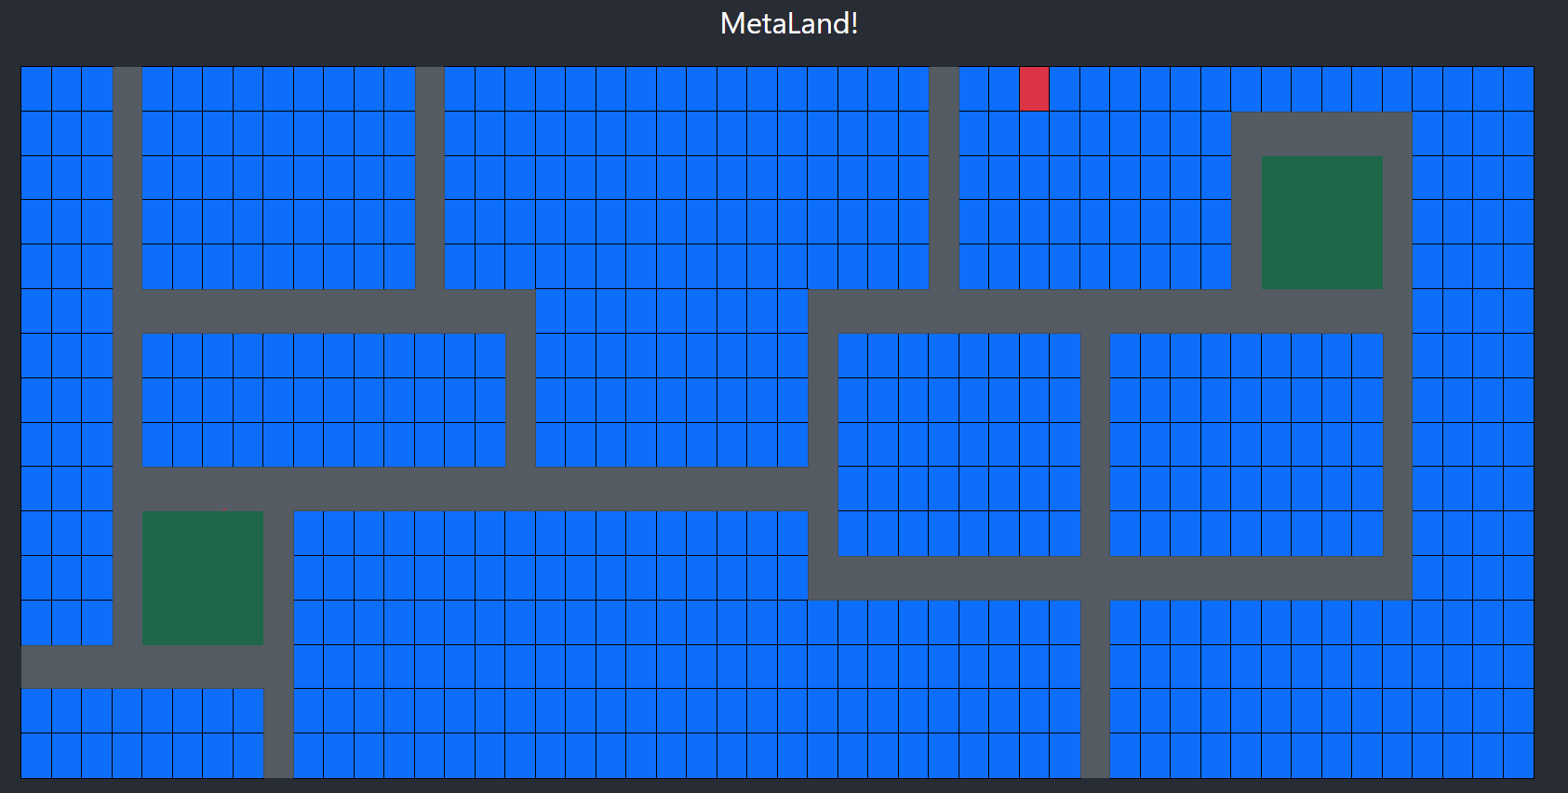
הדגמת הפעלה

Slide 11
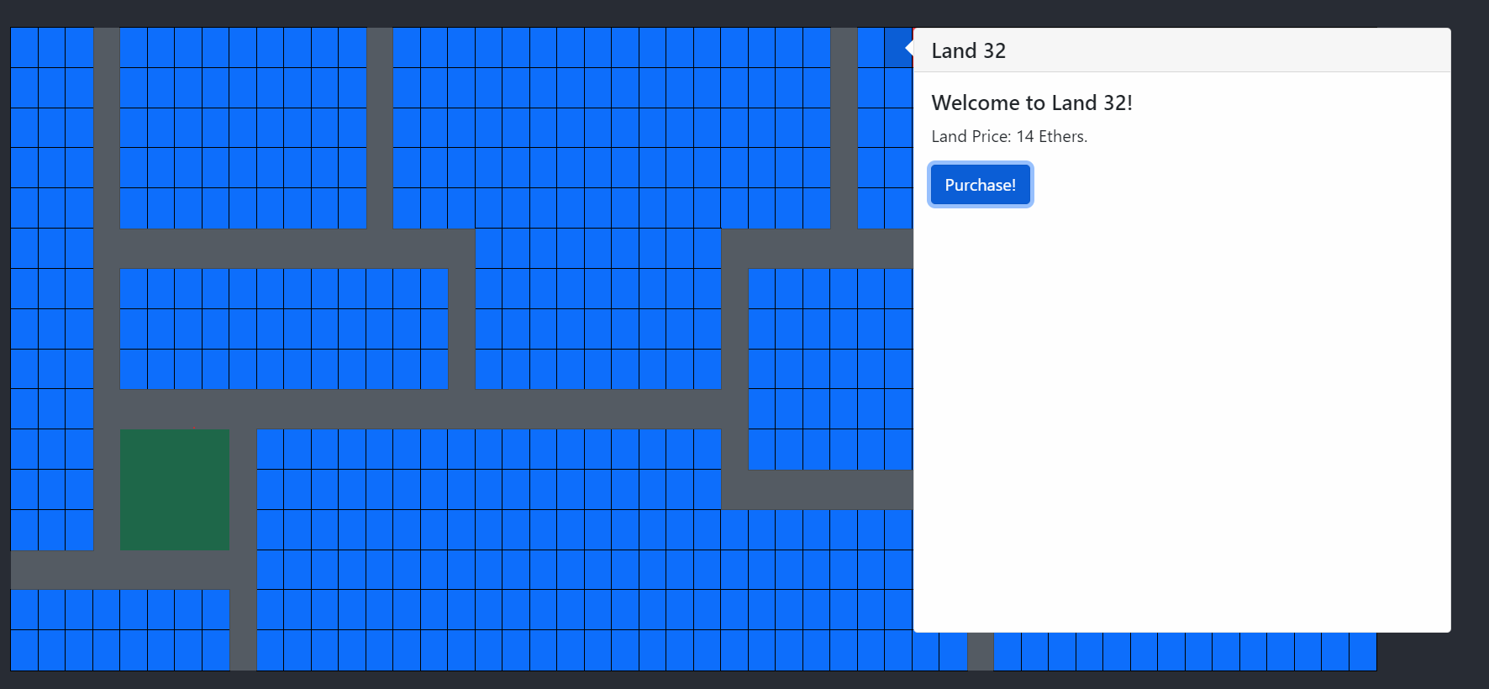
הדגמת הפעלה – קניית שטח

Slide 12
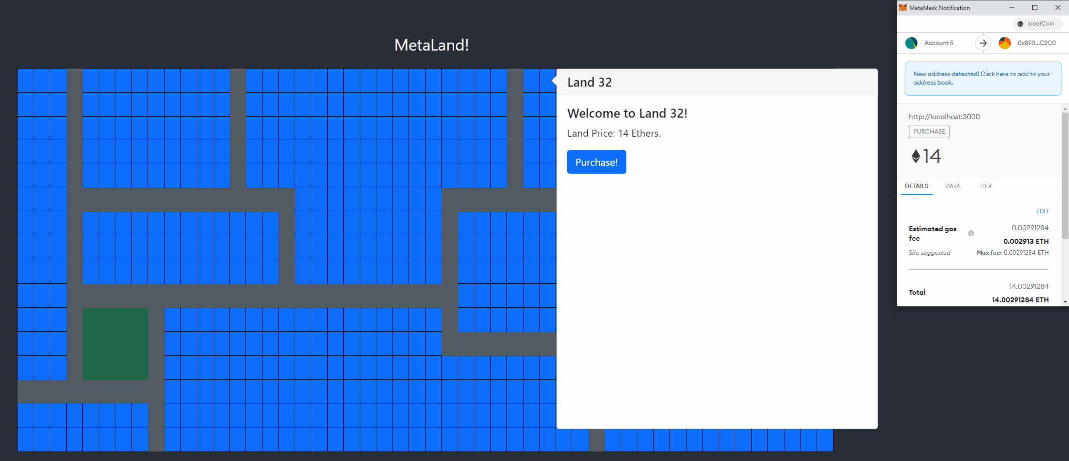
הדגמת הפעלה – המשך קניית שטח

Slide 13
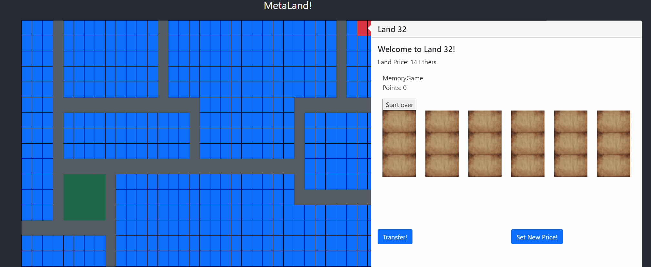
הדגמת הפעלה – השטח נקנה

Slide 14
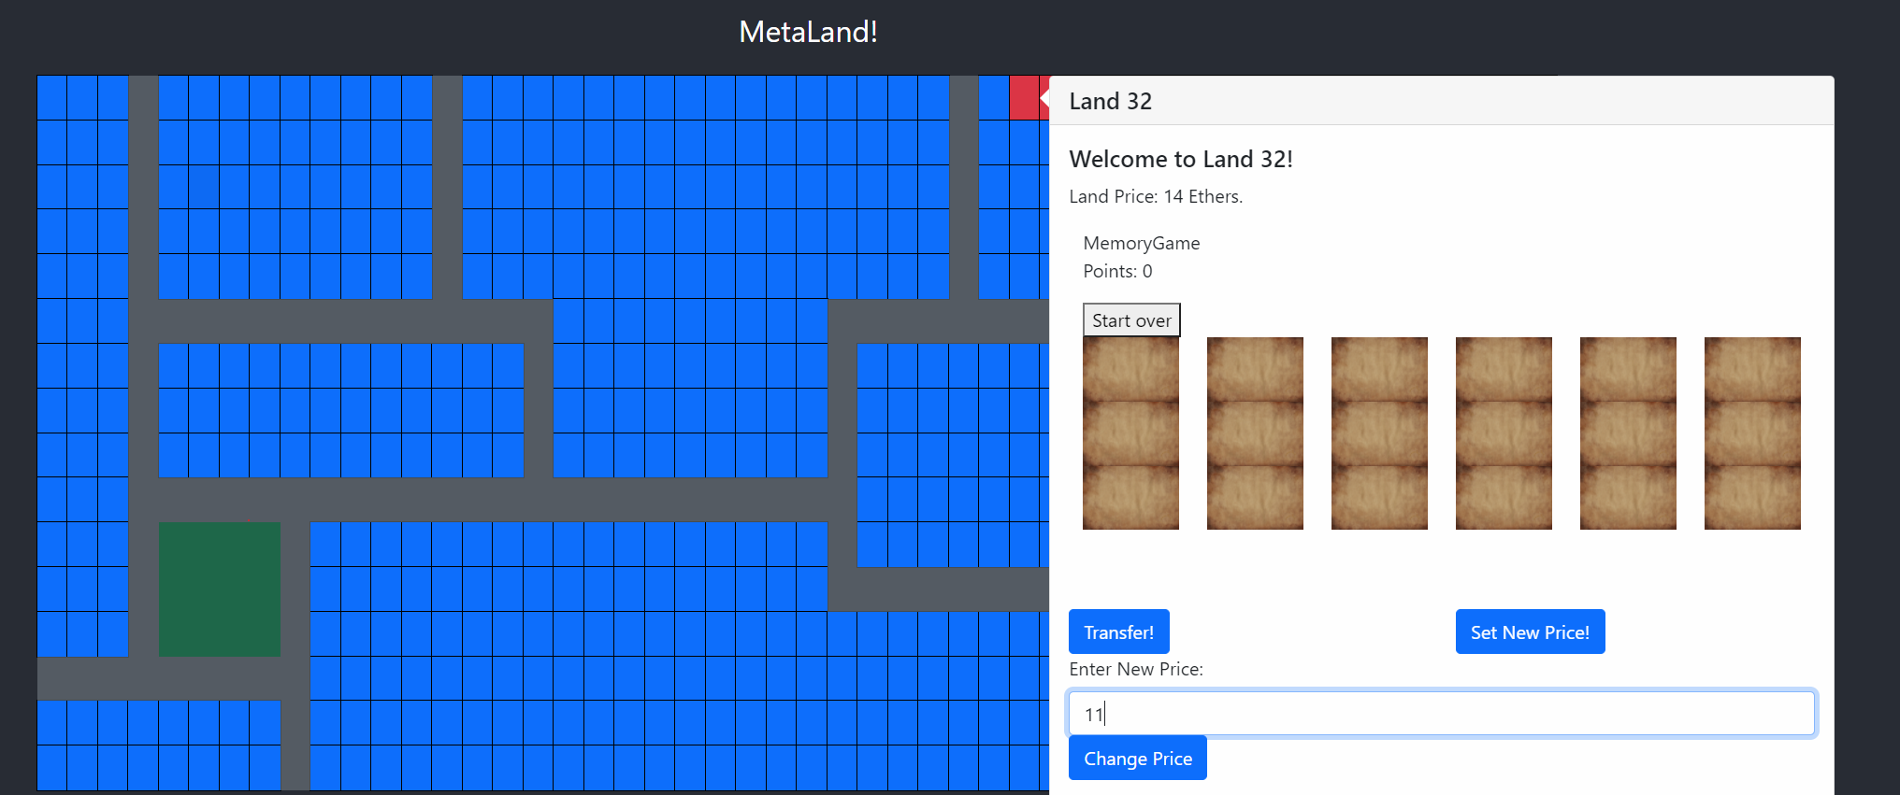
הדגמת הפעלה – שינוי מחיר

Slide 15
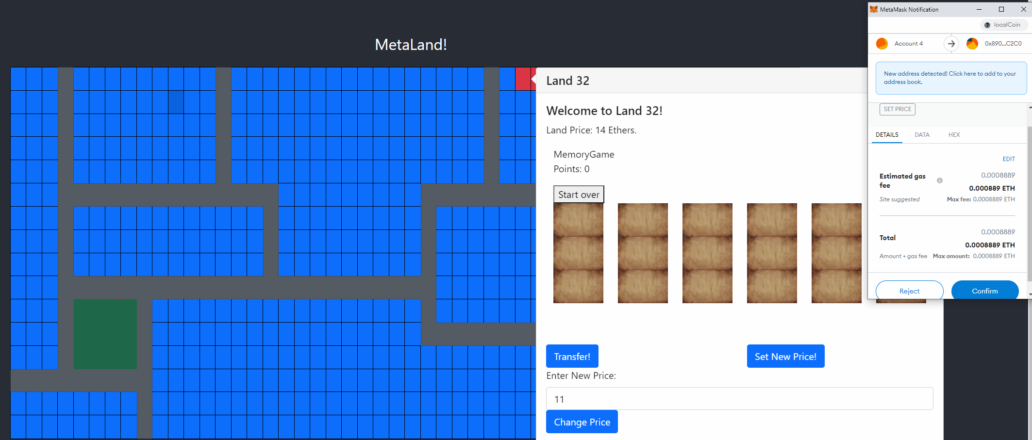
הדגמת הפעלה – המשך שינוי מחיר

Slide 16
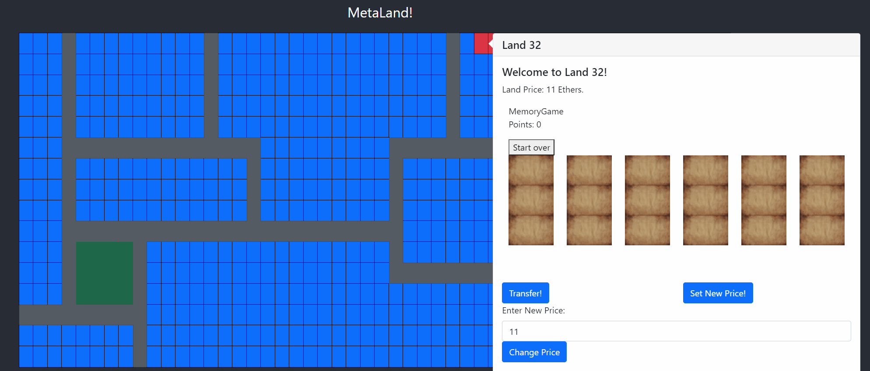
הדגמת הפעלה – המחיר שונה

Slide 17
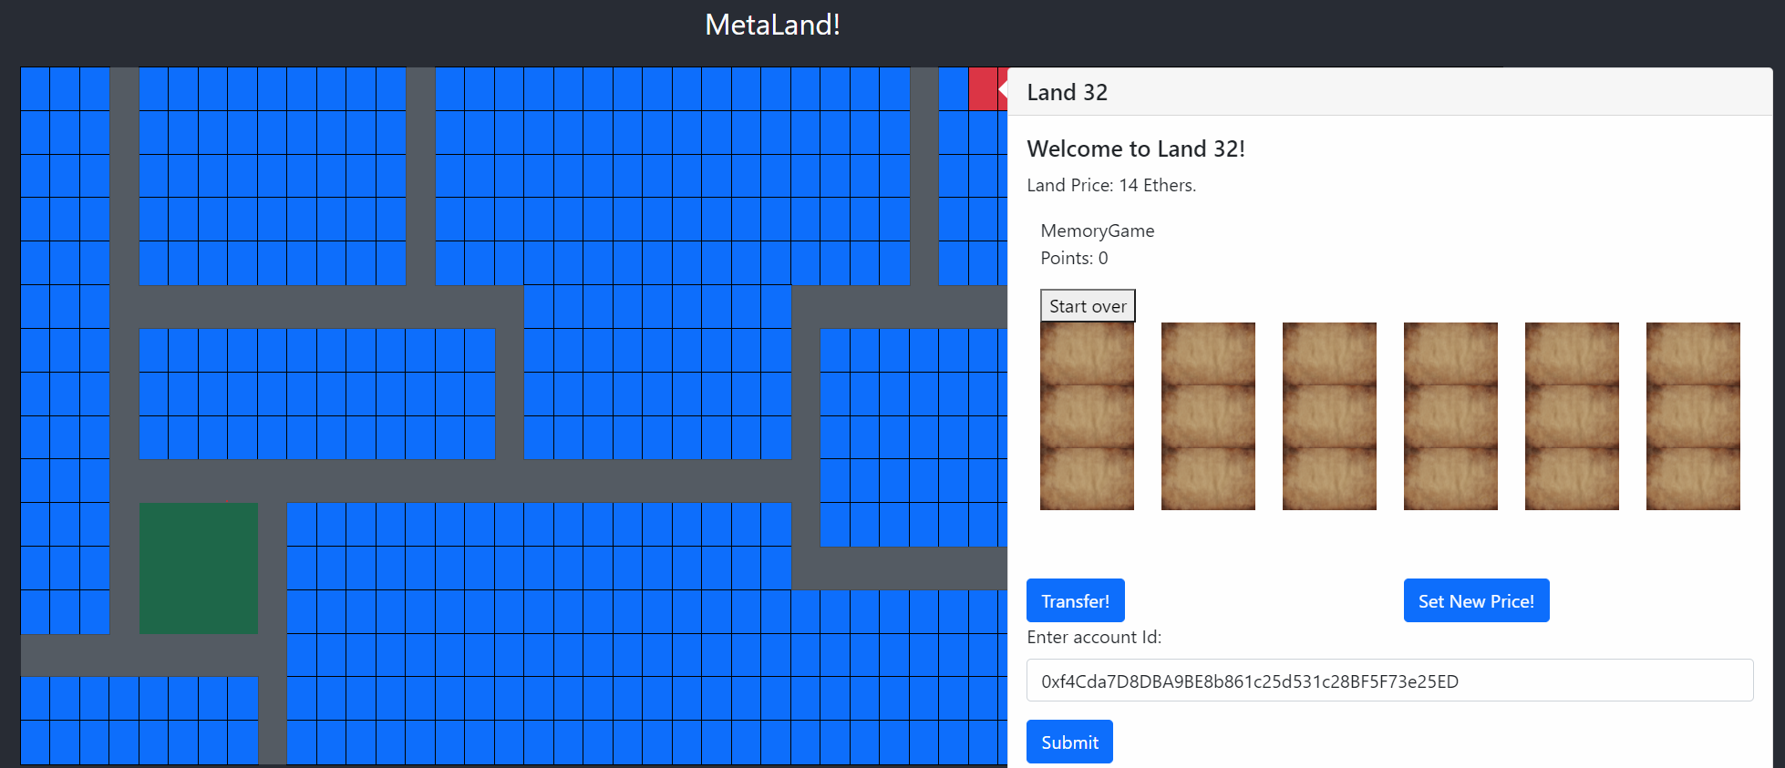
הדגמת הפעלה – העברת בעלות

Slide 18
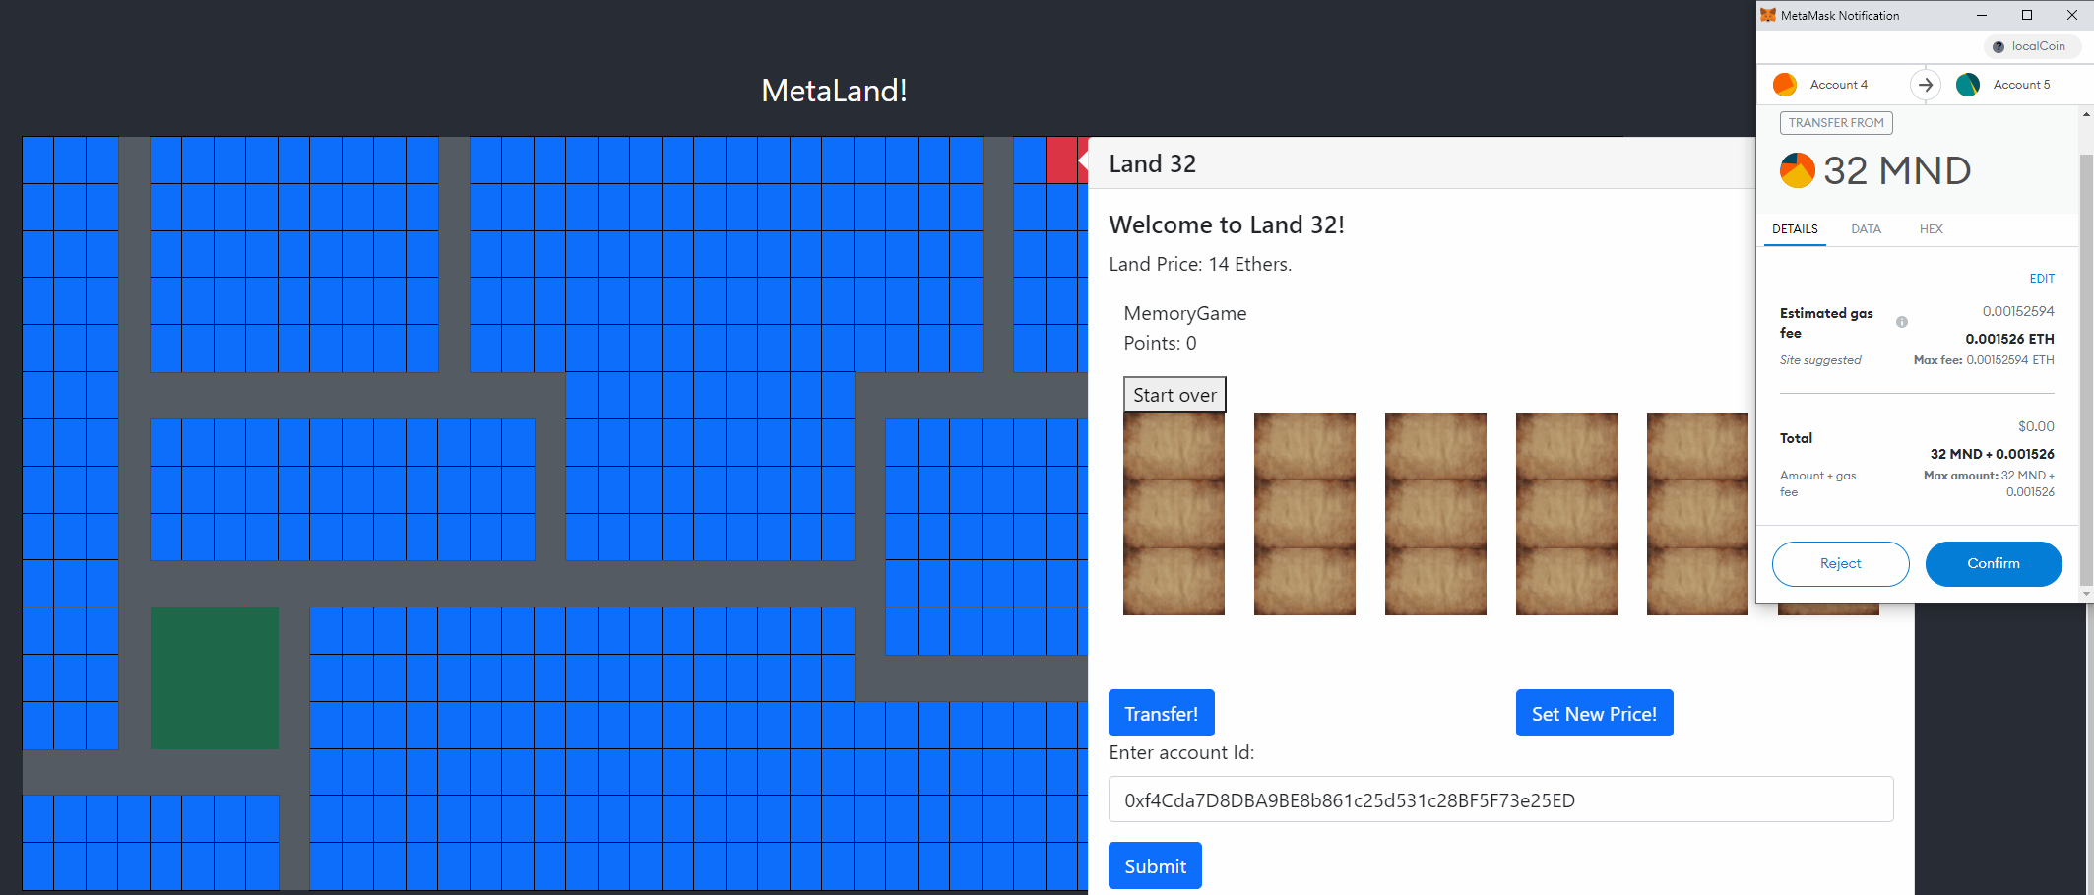
הדגמת הפעלה – המשך העברת בעלות

Slide 19
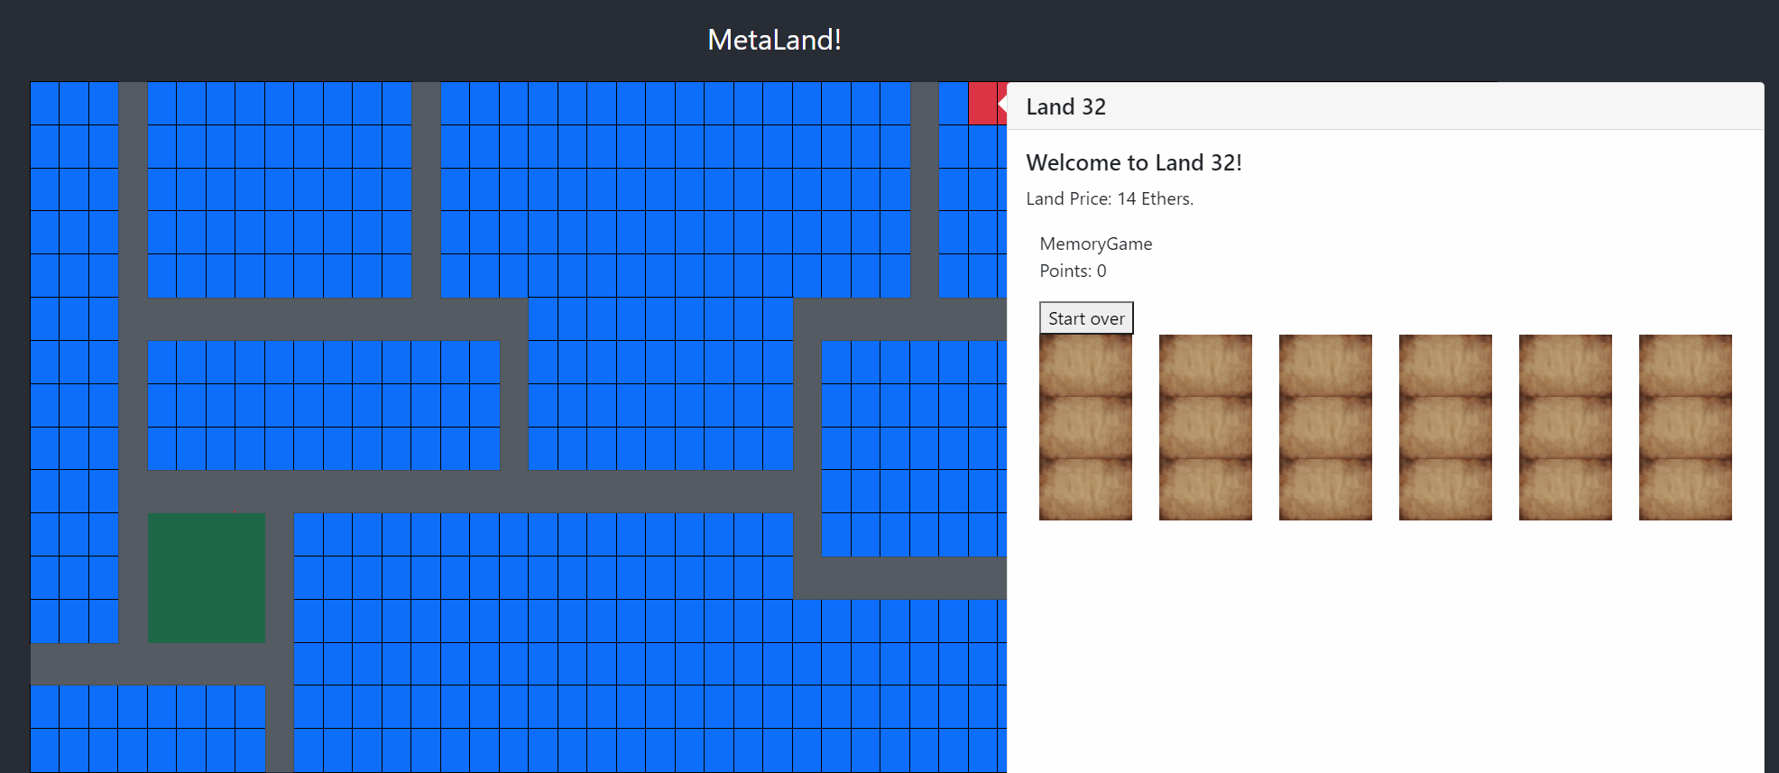
הדגמת הפעלה – בעלות הועברה (לחצני בעלים נעלמו)

